Slide 1
台灣大學系統-活動平台 專題進度報告
指導教授：羅乃維教授
組 員：陳昱嘉、侯慶隆、呂嘉皓、蔡博彥

Slide 2
報告大綱
台灣大學系統-活動平台App 設計進度
APP功能展示
問題討論
老師講評、指示
附件

Slide 3
台灣大學系統-活動平台App 設計進度
首頁(已完成)
個人頁(已完成)
活動(已完成)
問卷(已完成)
抽獎(已完成)
聊天室、通知 (未完成，暫不開發)
測試(進行中)
Notes:
WBS (連結)

Slide 4
APP 功能展示
手機頁面操作展示
會員註冊
新增、刪除好友
活動發布、報名
問卷發布、填寫
抽獎
Notes:
https://www.figma.com/file/hJDHjx0X1tVmgZdr65Gaux/8_26?node-id=0%3A1

Slide 5
討論
系統功能是否需要調整?
期末報告內容重點、呈現方式及注意事項
本專案未來發展的潛力(參考附件)
後續商業化可行性(爭取校方支持、三校聯盟基金會、學校創新育成中心…)
此APP之功能，確實可以解決三校的痛點，拓展三校交友圈、並且可以促進三校學術研究
困難點:取得三校校方支持及推廣同學使用，需要更嚴謹的開發設計，以及導入大數據分析相關的技術及資源
Notes:
促進三校發展、交流，促進學術研究
之後可以衍生之應用就可以有很多，有關學生生活圈有關的都可以慢慢加進去，例如:

Slide 6
老師講評、指示

Slide 7
附件

Slide 8
預估專案成效-滿足市場需求
(潛在活動上架數量、學生參與人次)
單位:學期
 | 台大 | 台科大 | 台師大 | 合計
社團數 (含系學會) | 362個 | 88個 | 165個 | 615個
活躍度 | 50% | 50% | 50% | 50%
預估一學期 舉辦活動數 | 2896 (362*50%*16周) | 704 (88*50%*16周) | 1320 (165*50%*16周) | 4920個活動
每個活動 參加人數 | 50人 | 25人 | 25人
合計數 | 14.48w | 1.76w | 3.28w | 19.52w
PS:活躍度=每周會舉辦活動的社團數/總社團數
Notes:
台大社團數
view-source:https://my.ntu.edu.tw/activities/clubInfoQuery.aspx
師大社團數
http://activity.sa.ntnu.edu.tw/ezfiles/2/1002/img/99/563828058.pdf
台科社團數
https://www.unews.com.tw/School/Info/20

Slide 9
預估專案成效-滿足潛在問卷數量需求
單位:學期
 | 台大 | 台科大 | 台師大 | 合計
碩士人數 | 16,201 | 5,194 | 7,477 | 28,872
活躍度 | 5% | 5% | 5% | 5%
預估問卷數 | 810個 | 259個 | 387個 | 1,444個
 | 台大 | 台科大 | 台師大 | 合計
學士人數 | 16,773人 | 5,361人 | 8,173人 | 30,307
活躍度 | 1% | 1% | 1% | 1%
預估問卷數 | 167個 | 54個 | 82個 | 303個
PS:活躍度=每學期有問卷發放需求人數/總人數
Notes:
台大人數2021年
https://zh.wikipedia.org/wiki/%E5%9C%8B%E7%AB%8B%E8%87%BA%E7%81%A3%E5%A4%A7%E5%AD%B8
台科大人數2019年
https://zh.wikipedia.org/wiki/%E5%9C%8B%E7%AB%8B%E8%87%BA%E7%81%A3%E7%A7%91%E6%8A%80%E5%A4%A7%E5%AD%B8
台師大人數2020年
https://zh.wikipedia.org/wiki/%E5%9C%8B%E7%AB%8B%E8%87%BA%E7%81%A3%E5%B8%AB%E7%AF%84%E5%A4%A7%E5%AD%B8

Slide 10
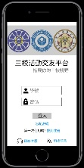
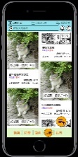
本組之創新(大數據應用)
活動平台:
提供使用者查詢、報名活動且交友。
大數據應用(研發設計活動、預測參加人數、企業贊助)
可以統計分析學生活動參與的類型、數量，了解市場需求、趨勢，作為取得活動贊助、社團活動設計、學校資源分配的參考依據。
Notes:
大學生常用的軟體PTT、Dcard都是以匿名討論問題為主，無法交友和報名活動

Slide 11
本組之創新(大數據應用)
問卷平台:
大數據應用(歷年問卷資料庫數據之蒐集、分析、預測模型建立)
問卷者設計之題目，可以比對資料庫類似之題目，預測結果。
學校可以更加了解學生狀況。
預估歷屆趨勢
問卷質量更精確
Notes:
問卷可以更加精確，因之前都是傳給親朋好友，之後或許可以展到校外。
可以設計題目，比對該用戶多次填寫資料的一致性，了解該用戶填寫問卷的可信賴度，這將是一個非常寶貴的資源
可以觀察學生壓力狀況，有沒有比歷年高，有的話學校可以多加注意發生甚麼事。
也可以判斷學生學習、社交、壓力等狀況，如果學校改政策，學生的的學習能力有沒有變得更好
在問卷還沒發出去之前，或許就可以使用每位用戶的個性、想法(由先前問卷得知)，來做問卷預測，或許在還沒發出問卷時，就可以先預測結果
PS:和蝦皮、Amazon一樣，收集顧客先前在網站上所留下的紀錄，推薦商品

Slide 12
未來發展
台灣大學系統-活動平台APP開發完畢後，我們會做一個市調看看是否被三校師生(市場)接受，如果調查結果是正面的，我們有以下兩種發展可能
1.商業化
如果能找出獲利模式，將尋求三校或創投注資，進行商業化。
2.公益使用
提供給三校聯盟開發，作為校方資訊應用系統的一部分。
成功關鍵因素
能否獲得校方支持，學生註冊時指定安裝APP

Slide 13
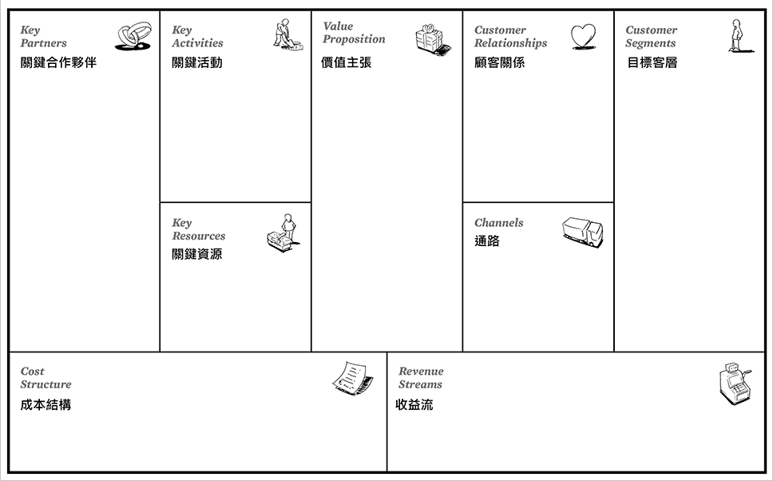
商業模式圖
1.市場調查
2.系統分析與設計
3.開發、上架
4.募資，廣告
會員制
提供已整合之資訊
(活動、抽獎、試用、問卷、媒合)
1.三校校長、行政人員
2.外包商
3.客戶
4.業界募資之公司
5.系學會、社團
幫助三校學生容易的擴大交友圈。
幫助三校師生更容易地做問卷調查。
三校師生。
1.人脈
2.技術、
3.人力
4.設備
5.財務
1.IG
2.FB
3.三校專屬APP
4.學校
成本結構
人力、機器設備、授權費、辦公室費用、社交費用、維護成本
廣告收入、企業贊助、學校資金、合作傭金，手續費。
參考來源： Alexander Osterwalder 與其團隊《獲利世代（Business Model Generation）》

Slide 14
開發方法、軟硬體選擇
開發方法 | 瀑布式開發
資料庫 | MariaDB
開發程式語言 | 前端 | Java(Android Studio)
 | 後端 | Java + (spring boot)
測試監控環境 | 後端 | Postman/ MySQL workbench
 | 前端 | 內建VM 個人智慧型手機
Notes:
spring boot 因為已有豐富的套件，適合我們快速開發
mariaDB前身是mySQL，選擇的原因是系統資源比較多、必修學過、而且免費
JAVA行之有年，使用者非常多，業界也很常使用，JAVA是必修，全組員的共同語言
當server
資安放面，有待加強，如果等我們時間充裕的話，才會下去研究

